Slide 1
আজকের ক্লাসে সকলকে স্বাগতম

Slide 2
পরিচিতি
সততার পুরস্কার
সাঈদা হাসমা
সহকারি শিক্ষিকা ( আই সি টি )
বড়চালা হুসাইনিয়া দাখিল মাদরাসা
ভালুকা, ময়মনসিংহ ।

Slide 3
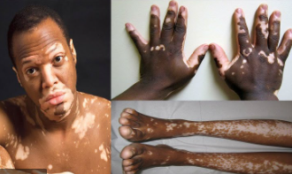
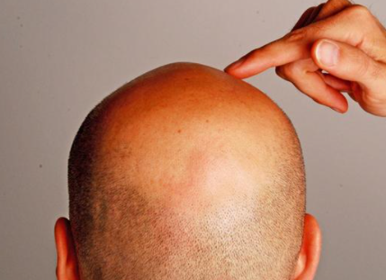
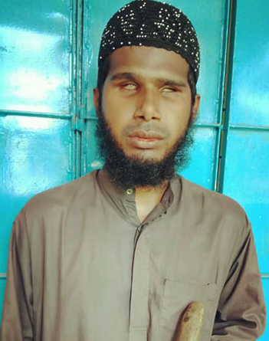
এ চিত্র গুলো লক্ষ করে কি বুঝতে পারছ ?

Slide 4
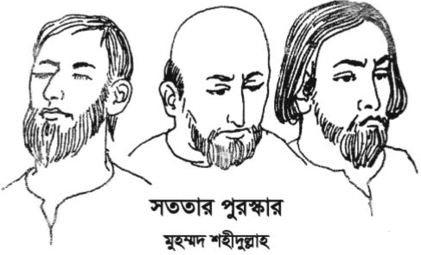

Slide 5
এ পাঠ শেষে শিক্ষার্থীরা ………।
১। লেখক পরিচিতি উল্লেখ করতে পারবে।
২। পাঠের অংশটুকু আদর্শ রুপে পাঠ করতে পারবে ।
৩। নতুন শব্দের অর্থ লিখতে ও বিশ্লেষন করতে পারবে।
4। সততা ও মূল্যবোধের পরিচয় ব্যাখ্যা করতে পারবে ।

Slide 6
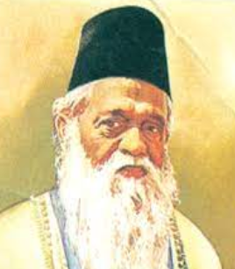
লেখক পরিচিতি
জন্ম:১৮৮৫ সালের ১০ জুলাই
পশ্চিমবঙ্গের চব্বিশ পরগণার
অন্তর্গত পেয়ারা গ্রামে
মৃত্যুঃ ১৯৬৯ সালের ১৩ জুলাই
তিনি ছোটবেলায় ঘরোয়া পরিবেশে উর্দু, ফারসি ও আরবি শেখেন এবং স্কুলে সংস্কৃত পড়েন।
তাঁর উল্লেখযোগ্য গ্রন্থগুলি হলো: সিন্দবাদ সওদাগরের গল্প,ভাষা ও সাহিত্য, বাঙ্গালা ব্যাকরণ, দীওয়ান-ই-হাফিজ, শিকওয়াহ ও জওয়াব-ই-শিকওয়াহ, রুবাইয়াত-ই-উমর খয়্যাম, আমাদের সমস্যা, পদ্মাবতী, বাংলা সাহিত্যের কথা, বিদ্যাপতি শতক, বাংলা আদব কী তারিখ, বাংলা সাহিত্যের ইতিহাস, বাঙ্গালা ভাষার ইতিবৃত্ত, কুরআন শরীফ, অমরকাব্য, সেকালের রূপকথা ইত্যাদি।
হাওড়া জেলা স্কুল থেকে প্রবেশিকা (১৯০৪) এবং কলকাতার প্রেসিডেন্সি কলেজ থেকে এফ.এ (১৯০৬) পাস, হুগলি কলেজে পড়াশোনা করেন (১৯০৬-৮)।কলকাতা সিটি কলেজ থেকে সংস্কৃতে অনার্সসহ বি.এ (১৯১০) এবং কলকাতা বিশ্ববিদ্যালয় থেকে ভাষাতত্ত্বে এম.এ (১৯১২) পাস করেন। তিনি বি.এল (১৯১৪) ডিগ্রিও অর্জন করেন।
ড. মুহম্মদ শহীদুল্লাহ
যশোর জেলা স্কুলের শিক্ষক (১৯০৮-০৯) হিসেবে কর্মজীবন শুরু করেন, ঢাকা বিশ্ববিদ্যালয়ের সংস্কৃত ও বাংলা বিভাগের প্রভাষক পদে (১৯২১) যোগদান করেন।১৯৩৭ সালে তিনি বাংলা বিভাগের অধ্যক্ষ হন এবং ১৯৪৪ সালে অবসর গ্রহণ করেন।

Slide 7
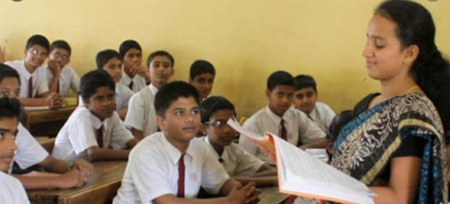
আদর্শ পাঠ

Slide 9
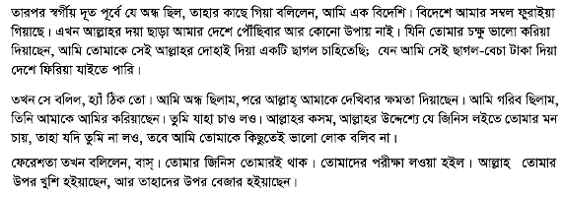

Slide 10
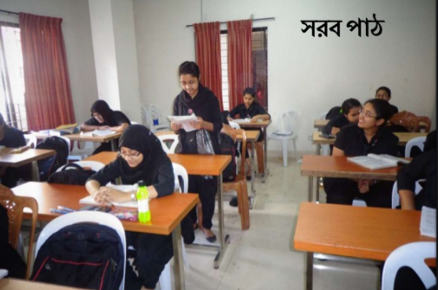

Slide 11
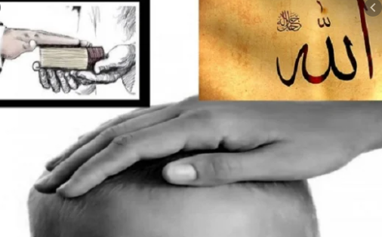
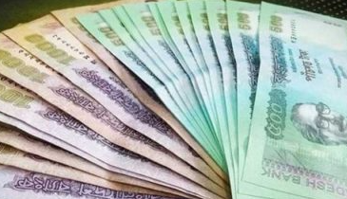
শব্দের অর্থ জেনে নেই
শব্দ
অর্থ
কসম
শপথ / দোহাই ( আল্লাহর কসম )
নূর
জ্যোতি / আলো
পুঁজি
সম্বল / মুলধন
বেজার
অখুশি / অসন্তুষ্ট
চোখ
চক্ষু

Slide 12
‘সততার পুরস্কার’ গল্পের মূল শিক্ষা—আল্লাহ মানুষকে পরীক্ষা করেন এবং যথাযথ পুরস্কার দেন—গল্পের এই মূল শিক্ষা নিহিত।‘সততার পুরস্কার’ গল্পের ইহুদি বংশের তিনজন লোককে পরীক্ষা করার জন্য আল্লাহ একজন ফেরেশতা পাঠান। তাদের প্রথমজন ছিল কুষ্ঠরোগী, দ্বিতীয়জন টাকওয়ালা এবং তৃতীয়জন অন্ধ। ফেরেশতা মানুষের রূপে তাদের কাছে গিয়ে তাদের দুঃখ-কষ্টের কথা জানতে চাইলে তারা তাদের শারীরিক ত্রুটির কথা বলে এবং তার থেকে সুস্থতা প্রার্থনা করে। ফেরেশতার অনুগ্রহে সেই তিনজনেরই শারীরিক ত্রুটি দূর হয় এবং তারা সুস্থ ও স্বাভাবিক জীবন ফিরে পাওয়ার সঙ্গে সঙ্গে ফেরেশতার কৃপায় প্রথমজন একটি গাভিন উট থেকে বহু উটের, দ্বিতীয়জন একটি গাভিন গাই থেকে বহু গাইয়ের এবং তৃতীয়জন একটি গাভিন ছাগল থেকে বহু ছাগলের মালিক হয়ে যায়। কিছুদিন পর ফেরেশতা আবার তাদের পরীক্ষার উদ্দেশ্যে যান গরিব বিদেশির ছদ্মবেশে। পরীক্ষা নেওয়ার জন্য স্বর্গীয় দূত এক, এক করে তিন জনের কাছে আলাদা আলাদাভাবে সাহায্য চাইলেন তিনি প্রথম দুজনের কাছে গিয়ে তাদের আগের অবস্থার কথা স্মরণ করিয়ে দিয়ে তাঁকে কিছু সাহায্য করতে বলেন। কিন্তু প্রথম দুজন ব্যক্তিই তাদের আগের অবস্থার কথা অস্বীকার করে ফেরেশতাকে খালি হাতে বিদায় দেয়। সততার পুরস্কার গল্পে ধবলরোগী ও টাকওয়ালার অবস্থার পরিবর্তনের পর তারা পূর্বের অবস্থার কথা স্বীকার করে না এবং অন্যকে সাহায্য করতে অস্বীকার করে। ‘সততার পুরস্কার’ গল্পের প্রথম দুজন ব্যক্তির অকৃতজ্ঞতার দিকটিই প্রতিফলিত হয়েছে।আর মনুষ্যত্ববোধের অভাবেই মানুষ অকৃতজ্ঞ হয়ে পড়ে ।

Slide 13
অন্ধ ব্যক্তি তার পূর্বের অবস্থার কথা সর্বদা স্মরণ রাখতেন । আর তাই তিনি চাইতেন অসহায়কে সাহায্য করতে। কারণ এক সময় তার এতো সম্পত্তি ছিল না। এখন সে প্রচুর সম্পত্তির অধিকারী হলেও সেখান থেকে দান করতে তার সমস্যা নেই। তার এ মানসিকতা সততার পরিচয় বহন করে।
তাই বলা যায় সততার পুরস্কার গল্পের তৃতীয়ব্যক্তি সততা ও পরোপকারী মানসিকতার অধিকারী।
সততার পুরস্কার গল্পে অন্ধ ব্যক্তিটি স্বাবলম্বী হওয়ার পরই ছদ্মবেশী বিদেশী অর্থাৎ ফেরেশতাকে সাহায্য করতে চাইলেন। ফেরেশতা বিদেশীর ছদ্মবেশ ধারণ করলে তার যা যা প্রয়োজন তাই নিতে বলল ।উপকারীর উপর কৃতজ্ঞতা বেশি থাকতে হয় ।সততার পরিচয় গল্পে- আমরা দেখতে পাই ফেরেশতা-অন্ধ ব্যক্তিটিকে তার চোখের দুষ্টি ফিরিয়ে দেয় ও ধনীতে পরিণত করেন। আর পরবর্তীতে দেখা যায় ঐ অন্ধ ব্যক্তিটি ও ঠিক অসহায়ের পাশে দাঁড়ায় ও তার ইচ্ছানুসারে যা প্রয়োজন তাই নিতে বলে । আমরা সততার পুরস্কার গল্পে দেখতে পাই অন্ধ ব্যক্তি আল্লাহর উপর কৃতজ্ঞ ছিলেন।পরোপকার হচ্ছে অন্যের উপকার করাকেই বুঝানো হয়ে থাকে। সততার পুরস্কার গল্পের তৃতীয় ব্যক্তি ছিল সততা ও নৈতিক মূল্যবোধের ধারক। সে কৃতজ্ঞতাবোধের সমুজ্জ্বল। সম্পদশালী হয়েও সে তার অতীতকে ভুলে যায়নি।

Slide 14
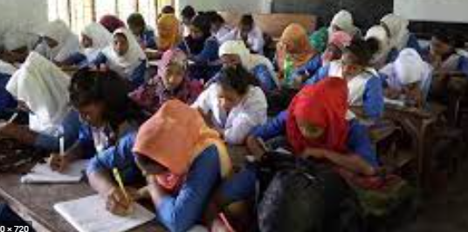
একক কাজ
“সততার পুরস্কার” গল্পটি থেকে শিক্ষনীয় কয়েকটি দিক লেখ ।

Slide 15
১। মুহম্মদ শহীদুল্লাহ কী হিসেবে খ্যাত ছিলেন?
(ক) প্রাবন্ধিক ও পণ্ডিত (খ) প্রাবন্ধিক ও ভাষাবিদ
(গ) সাহিত্য গবেষক (ঘ) বহু ভাষাবিদ ও পণ্ডিত
মূ
ল্যা
য়
ণ
২। ফেরেশতাকে আল্লাহ কেন পাঠিয়েছিলেন?
(ক) সাহায্য নেওয়ার জন্য (খ) পরীক্ষা নেওয়ার জন্য
(গ) শিক্ষা দেওয়ার জন্য (ঘ) মূল্যায়নের জন্য
৩।তৃতীয় ব্যক্তি ফেরেশতাকে সব কিছু দিতে রাজি হয়েছিল কেন?
(ক) আল্লাহর প্রতি কৃতজ্ঞ থাকায় (খ) তার ছাগল বেশি হয়েছিল
(গ) তার আর ধন-সম্পদের দরকার ছিল না (ঘ) সে অকৃপণ ছিল
৪।ফেরেশতা লোক তিনটির কাছে নিজের কী পরিচয় দিল?
(ক) বিদেশি (খ) ফেরেশতা
(গ) ফকির (ঘ) মুসাফির
৫।প্রথম দুই ব্যক্তি ফেরেশতাকে কী করে?
(ক) সম্মানে বরণ করে (খ) দূর দূর করে তাড়িয়ে দেয়
(গ) ফেরেশতার কাছে ঋণ স্বীকার করে (ঘ) আগের অবস্থার কথা অস্বীকার করে

Slide 16
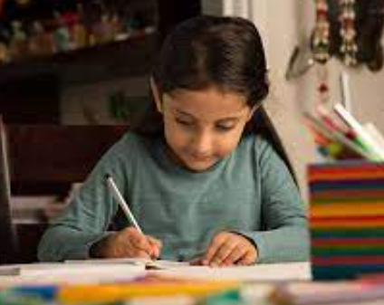
বাড়ির কাজ
মনুষ্যত্ববোধের অভাবেই মানুষ অকৃতজ্ঞ হয়ে পড়ে ।

